Slide 1
Составила:
воспитатель МБДОУ детский сад № 12 «Солнышко»
Шипицына Ольга Юрьевна

Slide 2
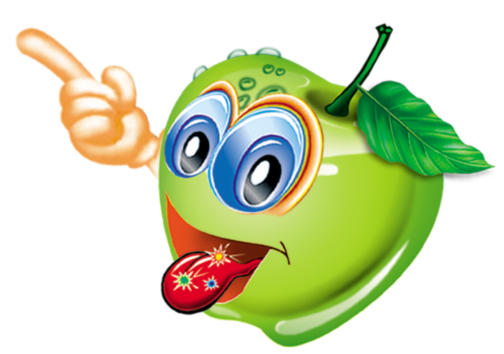
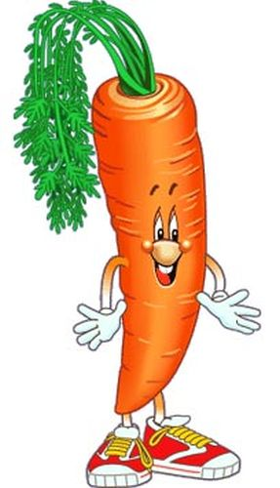
Где прячутся
витамины
Раскрась
картинку
Загадки

Slide 7
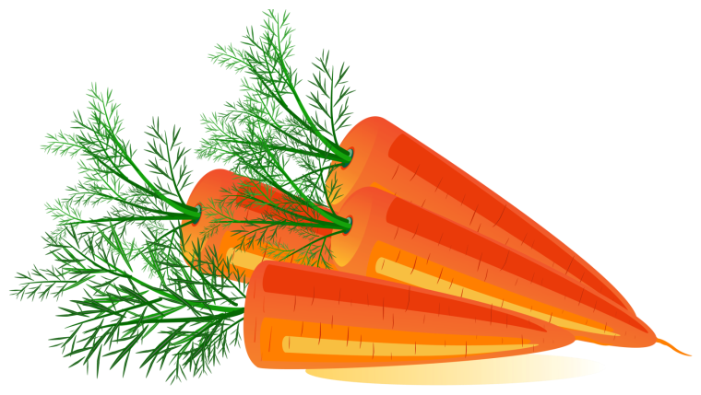
За кудрявый хохолок Лису из норки поволок. На ощупь - очень гладкая, На вкус - как сахар сладкая.

Slide 8
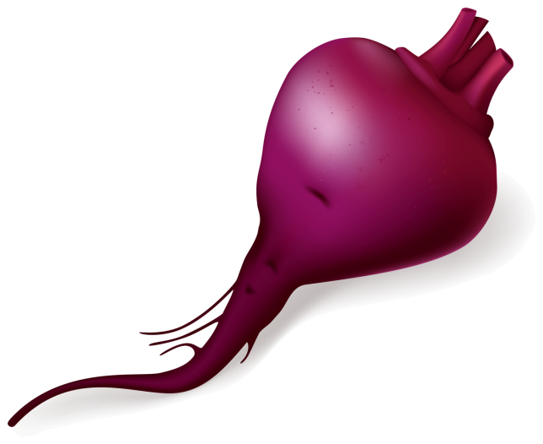
Хотя я сахарной зовусь, Но от дождя я не размокла, Крупна, кругла, сладка на вкус, Узнали вы, кто я? ...

Slide 9
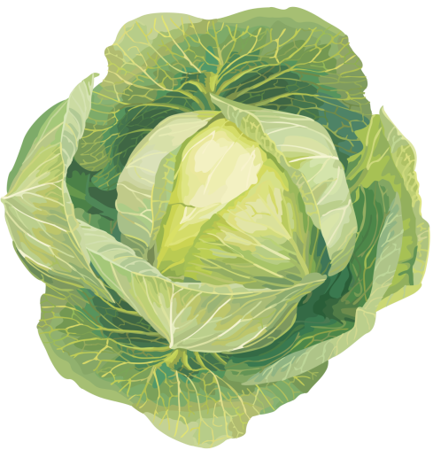
Лоскуток на лоскутке - зеленые заплатки, Целый день на животе нежится на грядке.

Slide 10
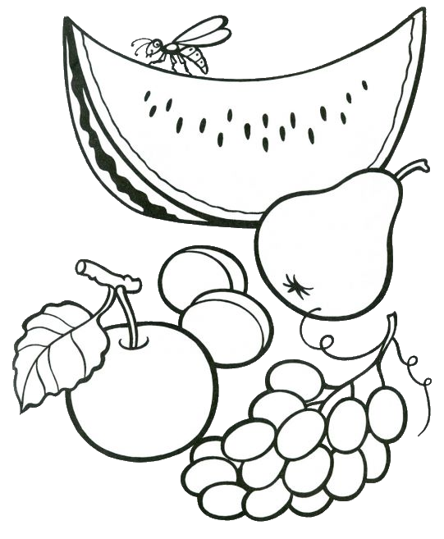
«Огородная краля
В оранжевом платье
Притаилась в погребке,
Лишь коса на бугорке»
редиска
морковь

Slide 11
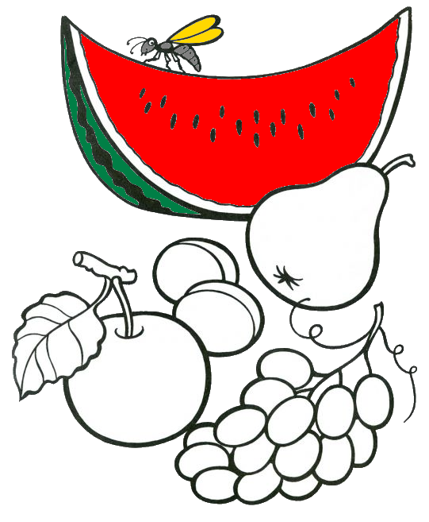
В этом жёлтом, кислом фрукте много витамина «С»
лимон
апельсин

Slide 12
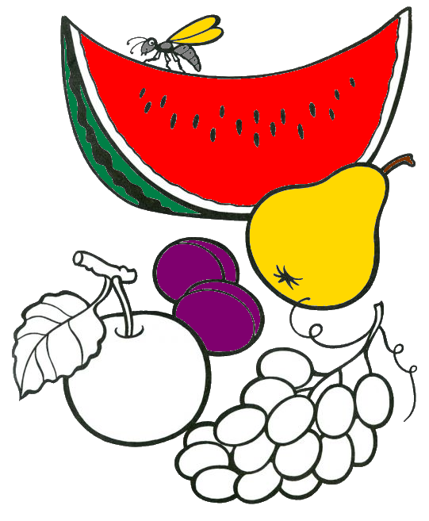
Если есть регулярно эту ягоду, то будет хорошее зрение.
Она растет в лесу.
голубика
черника

Slide 13
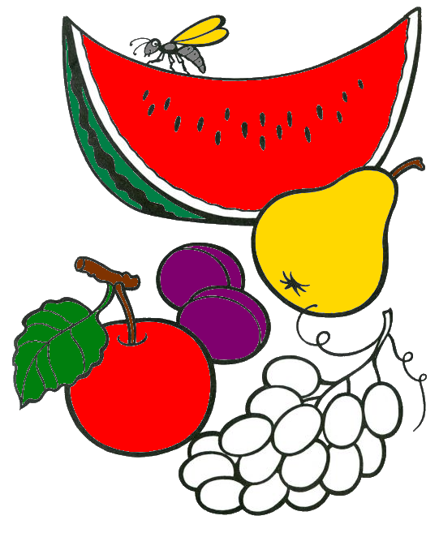
Какой овощ называют вторым хлебом?
картофель
репа

Slide 14
